Slide 1
1 дәріс
Элементтер химиясы. Сутегі.

Slide 2
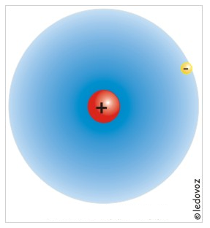
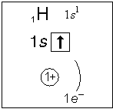
Атом құрылысы
Периодтық жүйедегі сутегінің
бірегей орналасуы
реттік номері №1
период - 1
I топ (бас топшасы «А»)
салыстырмалы атомдық масса Ar(Н) = 1
латын атауы Hydrogenium («рождающий воду»)

Slide 3
Сутектің периодтық жүйеде орналасуы
IА
VIIА
Сілтілік металдарға ұқсастығы
Галогендермен ұқсастығы
1 вал. электрон
деңгейді толықтыруға 1e жеткіліксіз
тотығу дәрежесі: +1
тотықсыздандыру қасиеттері
тотығу дәрежесі: -1
тотықтыру қасиеттері
екіатомдық молекулалар
қалыпты жағдайда - газ (фтор және хлор сияқты)

Slide 4
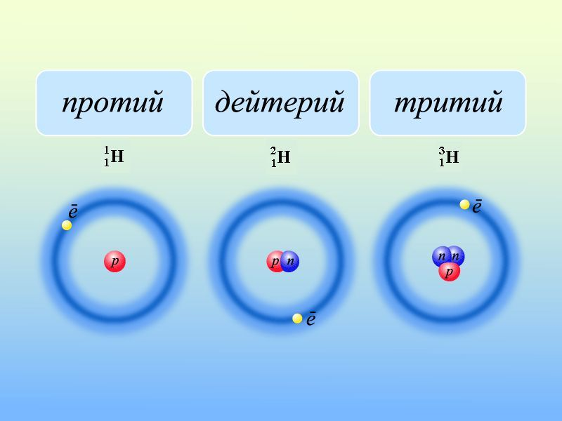
Сутегі изотоптары

Slide 5
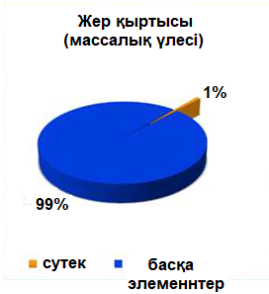
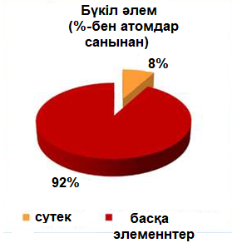
Табиғатта таралуы

Slide 6
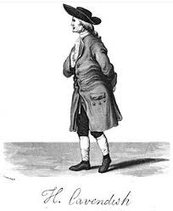
Ашылу тарихы
1766 ж. – сутекті ашқан
ағылшын ғалымы Г. Кавендиш.
1784 ж. – А. Лавуазье сутекті
Нydrogene деп атады
(грек тілінде Нydro genes –
порождающий воду- су өндіруші).

Slide 7
Алыну жолдары:
I. Өнеркәсіпте:
Су буларының метан немесе көмірмен конверсия арқылы:
CH₄ + H₂O = CO + 3H₂↑
С + H₂O = CO + H₂↑
СO + H₂O + H₂↑ = CO₂ + H₂↑

Slide 8
Алыну жолдары:
II. Лабораторияда:
1) Металдарға сұйылтылған қышқылдардың (HNO₃ қоспағанда) әсері:
Zn + 2HCl = ZnCl₂ + H₂↑
2) Кальцийдің сумен әрекеттесу:
Ca + 2H₂O = Са(ОН)₂ + H₂↑
3) Гидридтерді сумен ыдырату:
NaH + H₂O = NaOH + H₂↑
4) Zn және Al-ге сілтілердің әсері:
2Al + 2NaOH + 6H₂O = 2Na[Al(OH)₄] + 3H₂↑
5) Су электролизі:
2H₂O = 2H₂↑ + O₂

Slide 11
Физикалық қасиеттері
Түсі, иісі және дәмі жоқ газ.
Ауадан 14,5 есе жеңіл.
Суда нашар ериді.
Кейбір металдарда жақсы ериді (мысалы, Pd).
Газ тәрізді заттар арасында жылуөткізгіштігі ең жоғарғы (ауаның жылуөткізгіштігінен 7 есе жоғары).
t_{қайн.} = - 252,6⁰С.
t_{балқу.} = - 259,1⁰С.

Slide 12
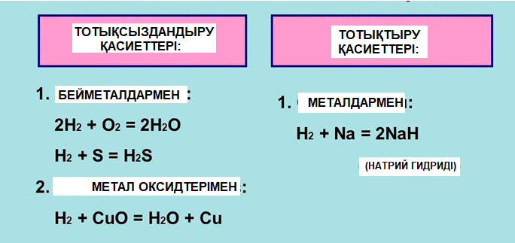
Химиялық қасиеттері

Slide 13
Химиялық қасиеттері
Бөлме температурасында сутегінің химиялық белсенділігі төмен.
Қыздырусыз тек фтормен:
Н₂ + F₂ = 2HF.
Оттекпен және хлормен жандыру кезінде әрекеттеседі:
2H₂ + O₂ = 2H₂O; H₂ + Cl₂ = 2HCl.
Күкіртпен 150-200⁰С-ға дейін қыздырғанда әрекеттеседі:
H₂ + S = H₂S.

Slide 14
Химиялық қасиеттері
Азотпен катализатор қатысуымен, жоғары қысым және температурада:
3H₂ + N₂ ↔ 2NH₃.
Қыздырғанда сутек кейбір металдармен гидрид түзілу арқылы әрекеттеседі:
Са + Н₂ = СаН₂⁻¹.
Сутек темір және одан активтілігі төмен металдарды олардың оксидтерінен тотықсыздандыруға қабілеті бар:
Fe₃O₄ + 2H₂ = 3Fe + 2H₂O
CuO + H₂ = Cu + H₂O.

Slide 15
Сутектің қолдануы

